Slide 1

Contrat de Rénovation urbaine
Stadsvernieuwingscontract Gare de l’Ouest
West station
18.00
18.20
19.00
Introduction / Inleiding
Samuel DEROOVER Cabinet du Ministre-Président / Kabinet van de Minister-President
Philippe PIÉREUSE BUP - Rénovation urbaine / BSE - Stadsvernieuwing
Présentation du programme / Voorstelling van het programma
1010au/Taktyk/Alive architecture
Questions-Réponses / Vragen en Antwoorden
Assemblée générale / Algemene vergadering 28.06.2017

Slide 2
Contexte
Demande forte en logement de qualité accessible financièrement
Besoin en nouveaux équipements
Dualisation socio-économique
Foncier rare
Context
Toenemende vraag naar betaalbare, kwaliteitsvolle huisvesting
Behoefte aan nieuwe uitrusting
Dualisering van de samenleving
Grondschaarste

Slide 3
Objectifs
Agir dans les quartiers prioritaires
Créer du logement
Equipements collectifs (salle de sport, crèche,etc.)
Réaménager les espaces publics
Doelstellingen
In prioritaire wijken tussenkomen
Woningaanbod uitbreiden
Gemeenschapsvoorzieningen (sportzaal, kinderopvang, enz.)
Heraanleg van openbare ruimten

Slide 4
Concrètement
Adapter les outils opérationnels via une nouvelle ordonnance
Dédicacer un budget 220 millions à la rénovation urbaine, à répartir entre les CRU et CQD pour une période de cinq ans
Politique de rénovation est complémentaire à la politique de logement, de développement économique, etc.
Concreet
De operationele instrumenten aanpassen via een nieuwe ordonnantie
Een budget van 220 miljoen uittrekken voor stadsvernieuwing, te verdelen onder de SVC en de DWZ voor een periode van vijf jaar
Het vernieuwingsbeleid, het huisvestingsbeleid en het beleid inzake economische ontwikkeling, enz. zijn met elkaar verbonden

Slide 5
Zone de Revitalisation Urbaine Zone voor stedelijke herwaardering
= quartiers prioritaires
La ZRU est la zone, en principe continue, composée de secteurs statistiques, dans laquelle la réunion des conditions cumulatives fait apparaître que les conditions de vie des habitants y sont moins bonnes que dans les autres secteurs statistiques de la région de sorte que le niveau de vie y est moins élevé
= prioritaire wijken
De ZSH is een in principe doorlopende zone die uit statistische sectoren bestaat en waarin het samenspel van cumulatieve voorwaarden aantoont dat de leefomstandigheden van de bewoners slechter zijn dan in de overige statistische sectoren van het gewest, zodat de levensstandaard er lager is

Slide 6
3 conditions cumulatives de base
Revenu médian inférieur au régional
Densité de population supérieure à la moyenne régionale
Taux de chômage supérieur à la moyenne régionale
3 outils de revitalisation urbaine y sont développés : la Politique de la Ville ( +/- 15 millions par an), les CQD et les CRU
3 cumulatieve basisvoorwaarden
Mediaan inkomen lager dan het gewestelijke gemiddelde
Bevolkingsdichtheid hoger dan het gewestelijke gemiddelde
Werkloosheidsgraad hoger dan het gewestelijke gemiddelde
3 maatregelen voor stadsvernieuwing worden er ontwikkeld :
het Stadsbeleid (+/- 15 miljoen per jaar), de DWC en de SVC

Slide 7
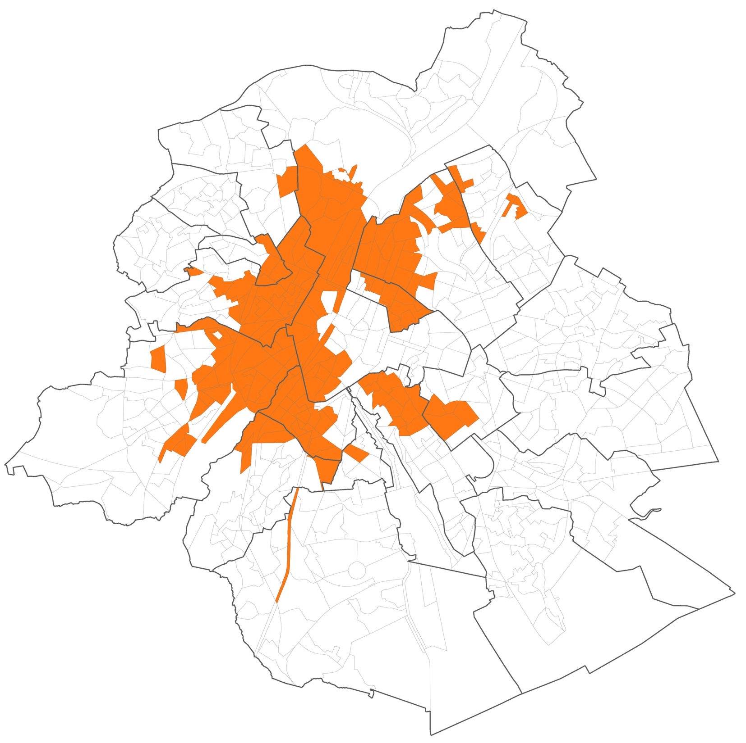
Carte de la ZRU 2016
Plattegrond van de ZSH 2016
13 communes concernées
13 betrokken gemeenten

Slide 8
Enjeux des CRU
Uitdagingen voor de SVC's
Objectifs
Maillage urbain
Requalifier les espaces publics
Doelstellingen
Stadsnetwerk
Een betere invulling van de openbare ruimte

Slide 9
Enjeux des CRU
Uitdagingen voor de SVC's
Budget
110 000 000 euros pour les 5 CRU
soit +/- 22 millions pour un CRU en financement propre, mais apports financiers des partenaires fédéral, régionaux et communaux s’ajoutent à ce montant (Beliris, Bruxelles Environnement, Bruxelles Mobilité, etc.). Pour le seul CRU 3, l’ensemble des investissements s’élèvera à quelques 63 270 683 euros
Budget
110 000 000 euro voor de 5 SVC's
of +/- 22 miljoen eigen middelen voor een SVC, maar met financiële hulp van federale, gewestelijke en gemeentelijke partners waardoor dit bedrag toeneemt (Beliris, Leefmilieu Brussel, Brussel Mobiliteit, enz.). Alleen al voor het SVC 3 bedragen alle investeringen samen ruim 63 270 683 euro

Slide 10
Enjeux des CRU
Uitdagingen voor de SVC's
Types d’opération
CRU (financement solo RU)
Mixte (financement RU + partenaire)
Associée (financement solo partenaire)
À initier
Type operatie
SVC (enkel financiering SH)
Gemengd (financiering SH + partner)
Met partners (enkel financiering partner)
Initiatieven nemen

Slide 11
Enjeux des CRU
Uitdagingen voor de SVC's
Timing
+/- 1 an pour élaborer et approuver le programme
5 ans pour les délais d’exécution (6 mois en plus si circonstances imprévisibles)
2,5 ans pour les délais de mise en œuvre ( = réaliser ou finaliser les opérations immobilières)
Timing
+/- 1 jaar om een programma op te stellen en goed te keuren
uitvoeringstermijn van 5 jaar (+ 6 maanden bij onvoorziene omstandigheden)
implementatietermijn van 2,5 jaar ( = vastgoedoperaties realiseren of finaliseren)

Slide 12
Enjeux des CRU
Uitdagingen voor de SVC's
Programme approuvé
3ème et 4ème trimestres 2017
Goedgekeurd programma
derde en vierde kwartaal 2017

Slide 13
Enjeux des CRU
Uitdagingen voor de SVC's
Communication / Consultation / Participation
Deux assemblées générales
Enquête publique
Budget de 10% inclus dans le financement des projets importants pour organiser la participation des habitants et usagers des quartiers autour de ces projets
Communicatie / Raadpleging / Participatie
Twee algemene vergaderingen
Openbaar onderzoek
Bij de financiering van belangrijke projecten wordt 10% van het budget voorbehouden aan de participatie van buurtbewoners en -gebruikers van de projectlocatie

Slide 14
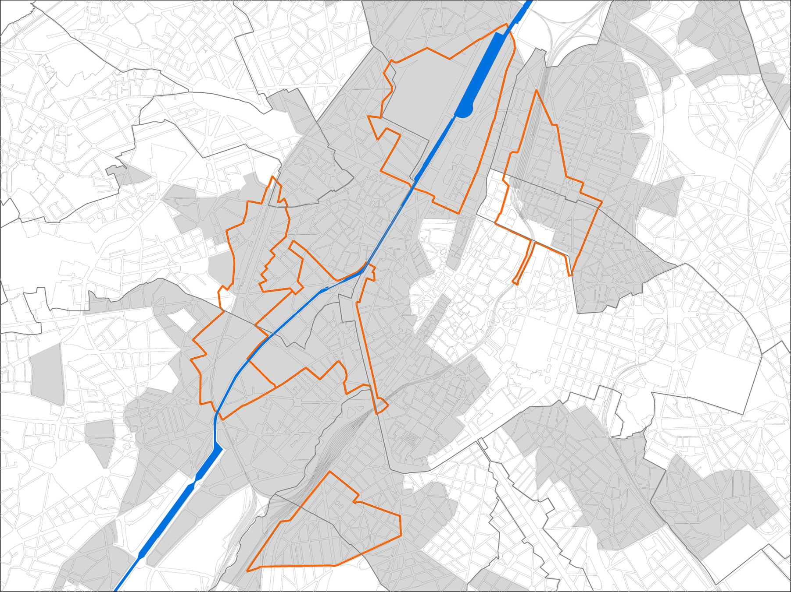
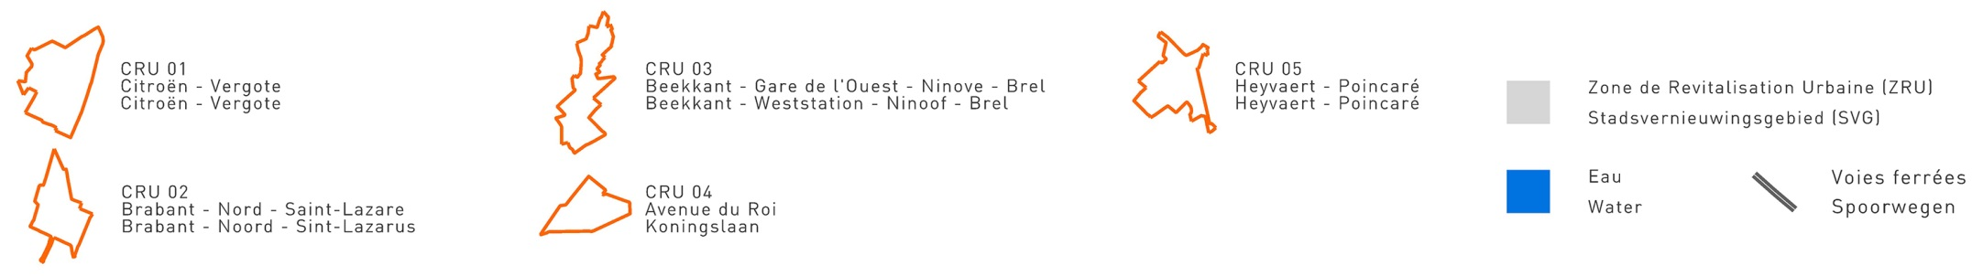
Contrats de Rénovation urbaine
Stadsvernieuwingscontracten
PÉRIMÈTRES D’ ÉTUDES
Territoriaal studiebereik
10.02.2017
Zone voor Stedelijke Herwaardering (ZSH)

Slide 15
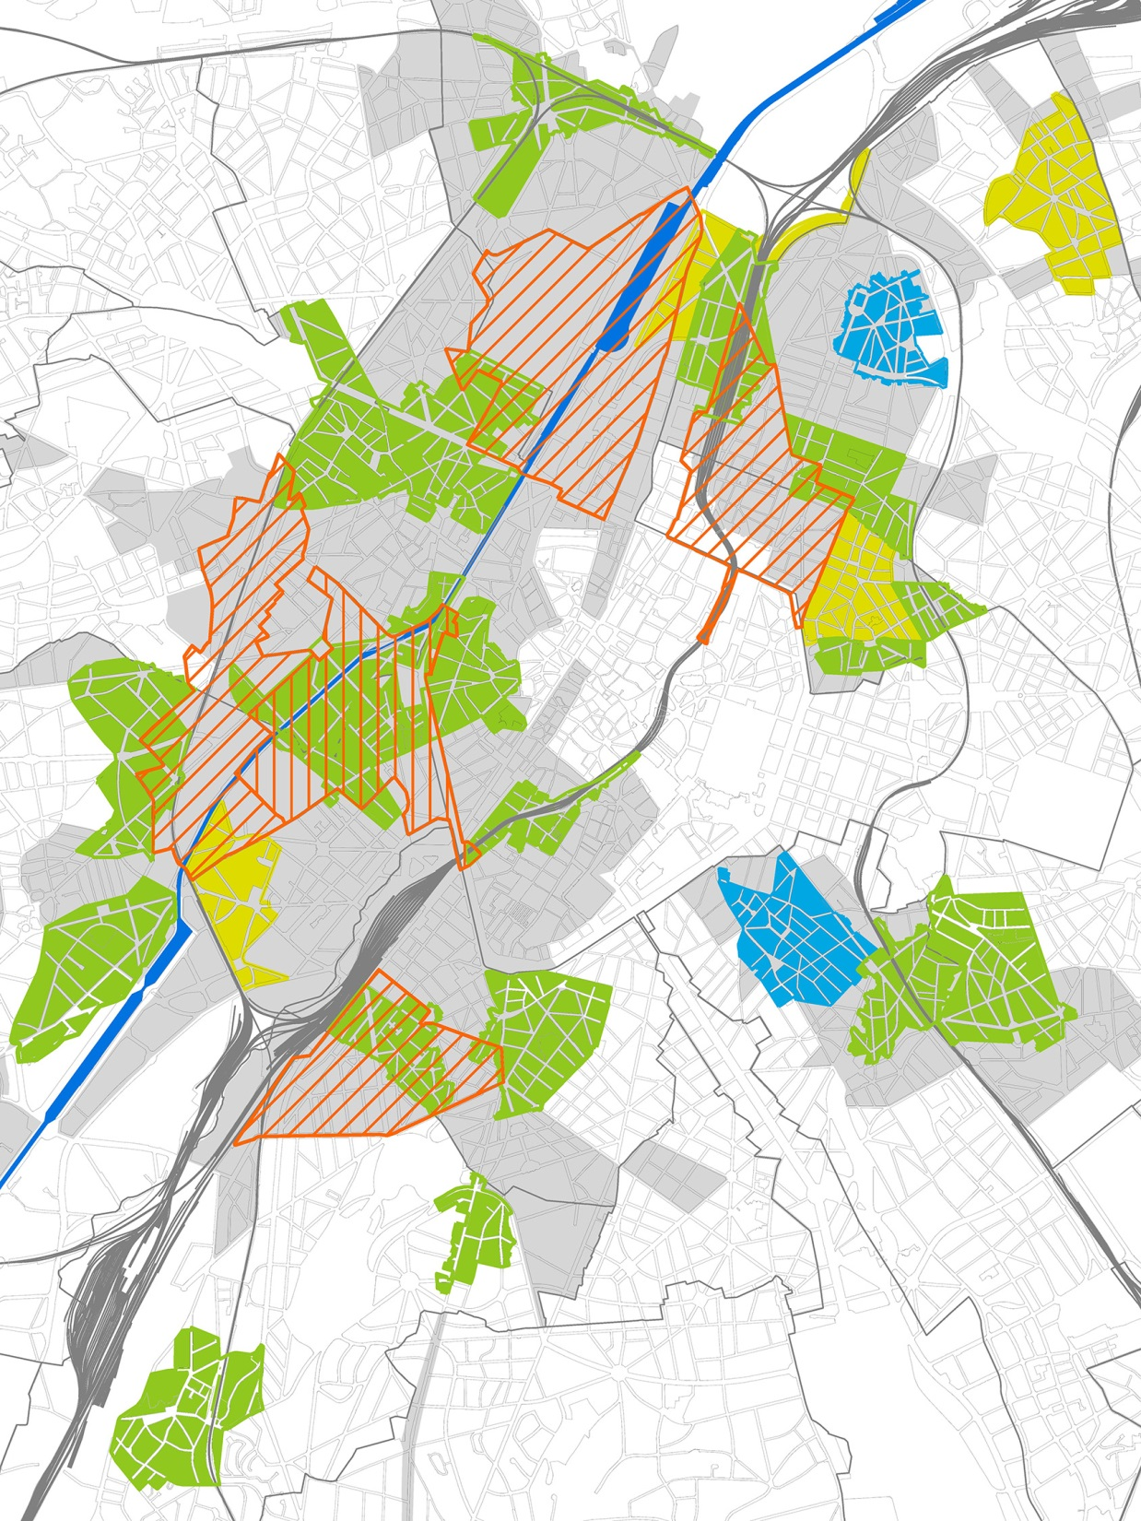


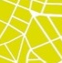


Couverture territoriale
Territoriale omtrek
CRU à l’étude / SVC's in studiefase
ZRU / ZSH
CQD en cours de finalisation
Bijna voltooide DWC's
CQD actifs / huidige DWC's
CQD new / nieuwe DWC's
09.03.2017

Slide 16
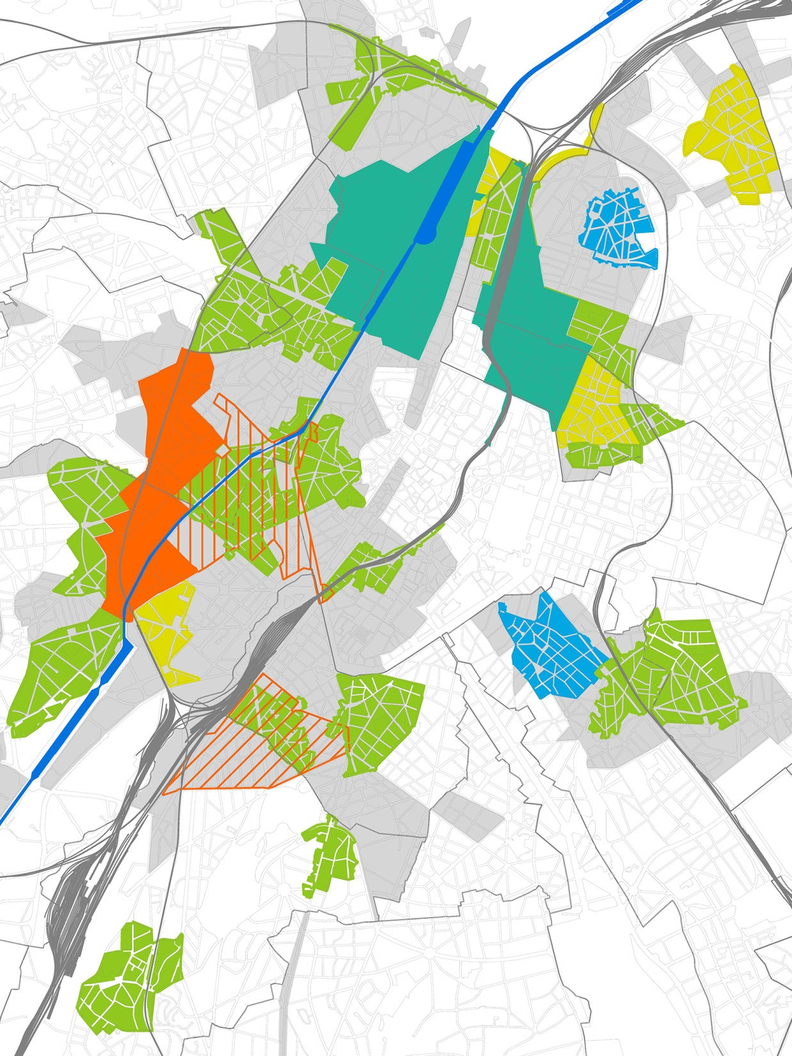
CRU 3
SVC 3
gare de l’ouest
weststation
CRU 3 - périmètre d’ensemble
SVC 3 - gehele perimeter
CRU 1 et 2 - périmètre d’ensemble
SVC 1 en 2 - gehele perimeter
CRU à l’étude / SVC's in studiefase
ZRU / ZSH
CQD en cours de finalisation
Bijna voltooide DWC's
CQD actifs / huidige DWC's
CQD new / nieuwe DWC's

Slide 17

PLUS D’INFOS
www.quartiers.brussels
VERDERE INLICHTINGEN
www.wijken.brussels

Slide 18


